Slide 1

ỦY BAN NHÂN DÂN HUYỆN THỦ THỪA
TRƯỜNG TH BÌNH THẠNH
Chào mừng quý Thầy Cô đến dự giờ thăm lớp 4/1
Môn: Tin học
BÀI 3. LỆNH VIẾT CHỮ, TÍNH TOÁN
Giáo viên: Trần Thị Thúy Vân
Năm học: 2022-2023

Slide 2
Thứ tư ngày 12 tháng 04 năm 2023
Tin học
KIỂM TRA BÀI CŨ
Câu 1: Hành động của Rùa quay phải 90 độ là lệnh nào dưới đây:
A. LT 90
B. RT 90
C. BK 90
D. PU 90

Slide 3
Thứ tư ngày 12 tháng 04 năm 2023
Tin học
KIỂM TRA BÀI CŨ
Câu 2: Lệnh ST thì hành động của Rùa là gì:
A. Quay trái
C. Rùa ẩn mình
B. Hạ bút
D. Rùa hiện hình

Slide 4
Thứ tư ngày 12 tháng 04 năm 2023
Tin học
KIỂM TRA BÀI CŨ
Câu 3: Em hãy sử dụng các lệnh đã học để vẽ hình vuông, biết cạnh là 100 bước?

Slide 5
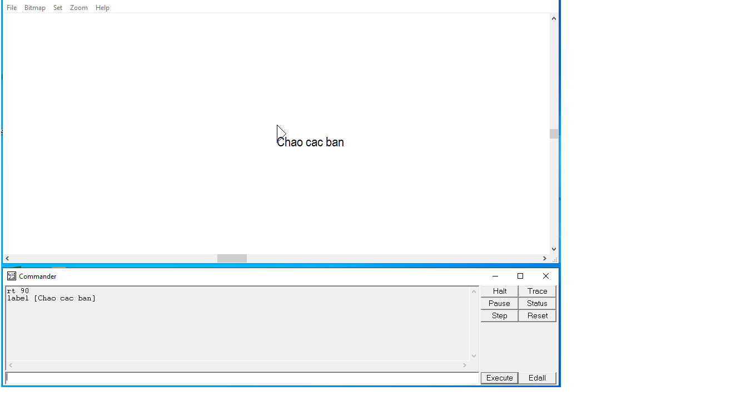
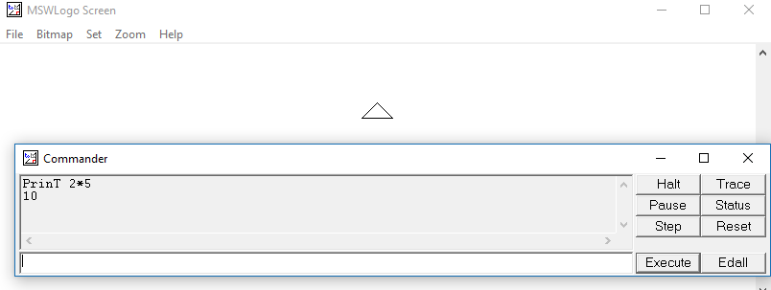
Thứ tư ngày 12 tháng 04 năm 2023
Tin học
Theo em, để có được dòng chữ như dưới đây em làm thế nào?

Slide 6
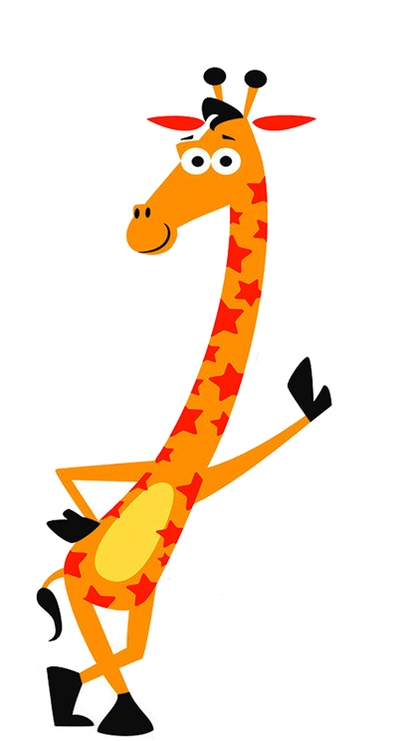
Thứ tư ngày 12 tháng 04 năm 2023
Tin học
Bài 3. Lệnh viết chữ, tính toán
MỤC TIÊU
Biết lệnh đầy đủ và lệnh viết tắt trong Logo;
Sử dụng được câu lệnh của Logo để điều khiển Rùa viết chữ;
Sử dụng được câu lệnh của Logo để thực hiện các phép tính số học.

Slide 7
Thứ tư ngày 12 tháng 04 năm 2023
Tin học
Bài 3. Lệnh viết chữ, tính toán
1. Các lệnh em đã biết
Điền hành động của Rùa vào ô trống theo mẫu.

Slide 8
TT | Lệnh | Hành động của Rùa
1 | FD n | Tiến về trước n bước
2 | BK n
3 | RT k
4 | LT k
5 | PU
6 | PD
7 | CS | Về vị trí xuất phát, xóa toàn bộ sân chơi
8 | Clean
9 | HT
10 | ST
11 | Home | Về vị trí xuất phát
Lùi lại sau n bước
Quay phải k độ
Quay trái k độ
Nhấc bút (Rùa không vẽ nữa)
Hạ bút (Rùa tiếp tục vẽ)
Xóa màn hình, Rùa vẫn ở vị trí hiện tại
Rùa ẩn mình
Rùa hiện hình

Slide 9

Thứ tư ngày 12 tháng 04 năm 2023
Tin học
Bài 3. Lệnh viết chữ, tính toán
2. Lệnh viết chữ
Lệnh nào dùng để viết chữ lên màn hình?
PENUP
LABEL
REPEAT

Slide 10
Thứ tư ngày 12 tháng 04 năm 2023
Tin học
Bài 3. Lệnh viết chữ, tính toán
*Cấu trúc câu lệnh:
[
]
Label
Noi dung
Trong đó: Label: Tên lệnh
Noi dung: Nội dung cần viết, hiện lên màn hình
Ví dụ: Label [TOI YEU VIET NAM]

Slide 11
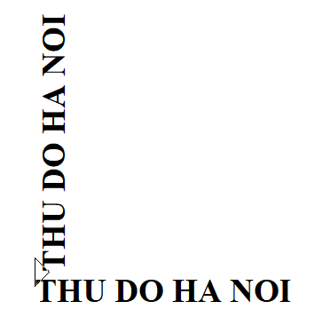

Thứ tư ngày 12 tháng 04 năm 2023
Tin học
Bài 3. Lệnh viết chữ, tính toán
Viết lệnh để Rùa viết các dòng chữ theo mẫu.

Slide 12
Thứ tư ngày 12 tháng 04 năm 2023
Tin học
Bài 3. Lệnh viết chữ, tính toán
3. Lệnh thực hiện phép tính
PrinT
* Cấu trúc câu lệnh: Print biểu thức
Ví dụ: Print 2*5
Pr 2*5
Chú ý: Trong Logo khi thực hiện phép toán có chứa dấu nhân và chia, sẽ được viết lần lượt như sau: * và /

Slide 13
Thứ tư ngày 12 tháng 04 năm 2023
Tin học
Bài 3. Lệnh viết chữ, tính toán
Viết lệnh để Logo thực hiện tính các biểu thức sau:
80+45+55
Pr 80+45+55
Kết quả 180
10+4x25
Pr 10+4*25
Kết quả 110

Slide 14


Câu 1: Trong các tên lệnh dưới đây tên lệnh nào dùng để viết chữ:
A. Size
B. Label
C. PrinT
D. Color

Slide 15
Câu 2: Để có dòng chữ “Truong Tieu Hoc Binh Thanh”, em gõ lệnh nào dưới đây:
A. Label “Truong Tieu Hoc Binh Thanh”
B. Lebal “Truong Tieu Hoc Binh Thanh”
C. Label [Truong Tieu Hoc Binh Thanh]
D. Lebaal [Truong Tieu Hoc Binh Thanh]

Slide 16
Câu 3: Phép tính nào dưới đây khi thực hiện trong Logo cho kết quả là 9:
A. Pr 2x4+1
B. Pr 2*5+1
C. Pr 2x5-1
D. Pr 2*4+1

Slide 17

Dặn dò
Về nhà ôn lại bài;
Thực hành lại thao tác các bài tập vừa học;
Chuẩn bị nội dung bài học tiếp theo.

Slide 18
TIẾT HỌC KẾT THÚC
Kính chúc sức khỏe quý Thầy Cô và các em học sinh!

